Slide 1
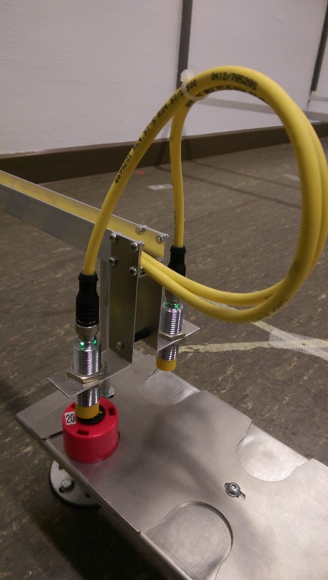
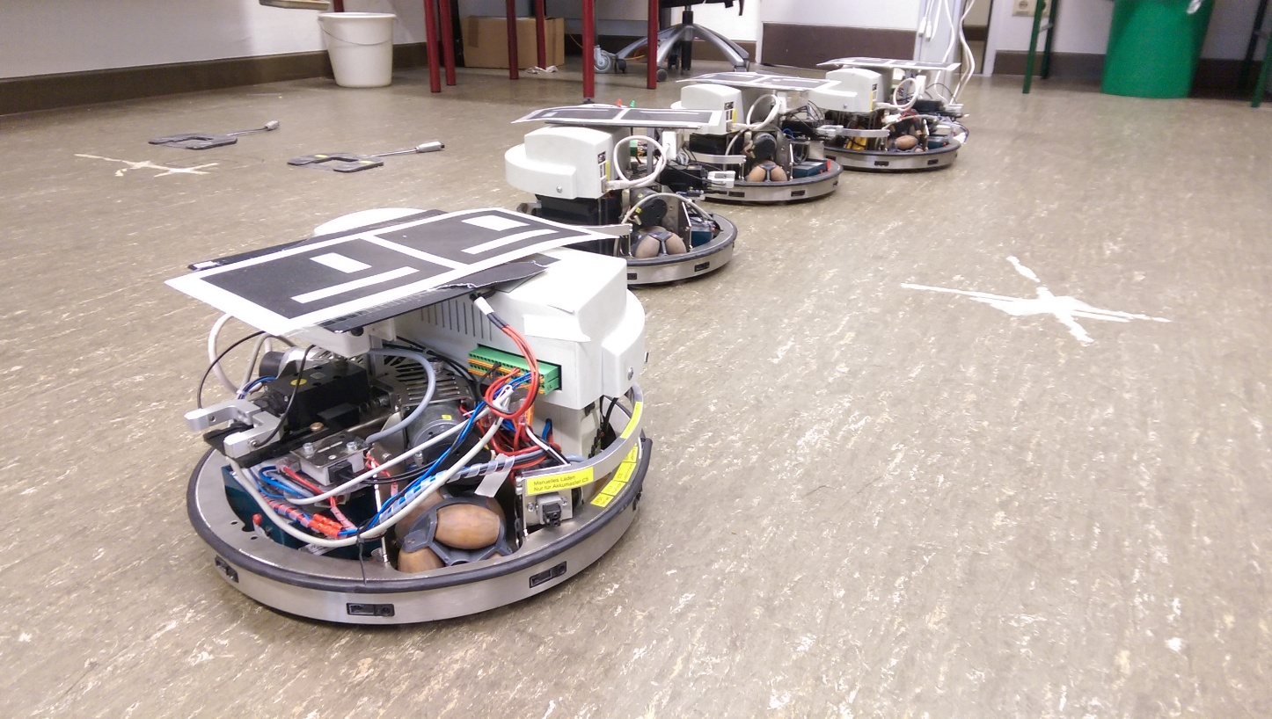
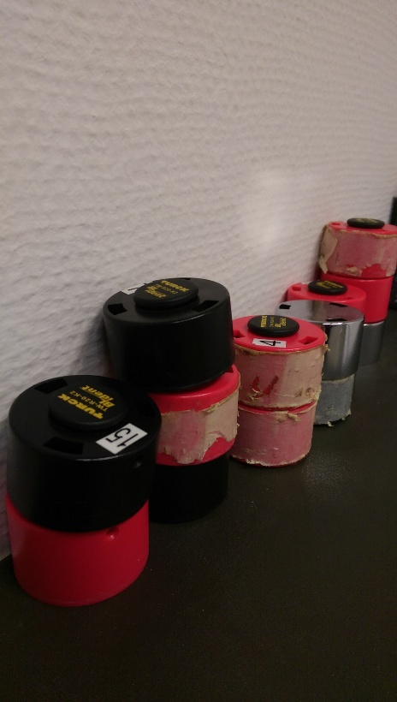
Master Automatisierung: Verbundprojekt - Gewerk 1
HAW Hamburg, SoSe 2016

Slide 2
Kommunikationsverlauf

Slide 3
Gliederung
Einführung (Führen Sie hier in die Thematik ein, max. eine Folie)
Aufgabenstellung (Beschreiben Sie hier die Aufgabenstellung verbal, technologisch etc.)
Theorieteil (Führen Sie hier die verwendete Theorie mathematisch ein, unabhängig von der Anwendung)
Anwendungsteil (Beschreiben Sie hier die Anwendung der Theorie auf das System, Ergebnisse etc.)
Zusammenfassung und Ausblick (Fassen Sie hier kurz zusammen, Pro und Contra, etc., max. eine Folie)
Literatur (Zitieren Sie hier sämtliche verwendete Literatur)

Slide 4
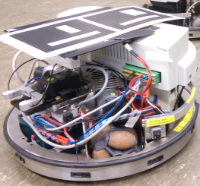
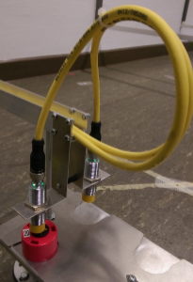

1. Konzeptvorstellung
Robby
RFID
WLAN
Profibus DB
Visualisierungsoberfläche
RFID lesen/schreiben
Auftragsplanung/Auftragsvergabe
Speicherung der Zeitstempel
Speicherung der Zustandsinformationen
(Zustand der Robby´s, )
Speicherung der Zeitstempel
Fertigungsplanung
Fertigungsrechner
Datenbank
Optimierungsstrategien

Slide 5
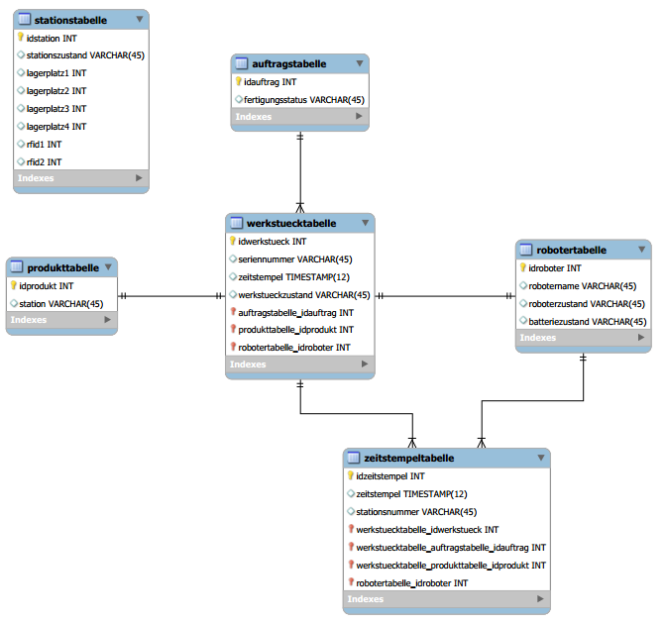
2. ER-Model der Datenbank

Slide 6
Master Automatisierung: Verbundprojekt - Gewerk 2
HAW Hamburg, SoSe 2016

Slide 7
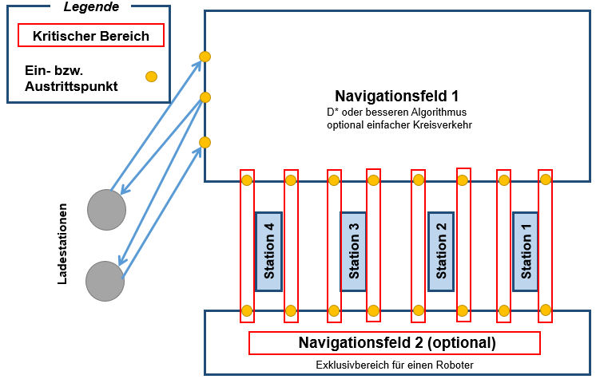
Grundkonzept
Modulare Unterteilung
D*-Algorithmus
Schlüsselplätze für kritische/enge Bereiche
Stationen als feste Routine bedienen
Navigationsfeld 2 für schnellere Auftragsabwicklung
Wartepositionen für nicht genutzte Roboter

Slide 8
Timeline ohne Kollision
1
Auftragseingang (Gewerk 1)
z.B. von Station 1 zu 3
2
3
5
6
D* (Wegpunkte berechnen) zu Schlüsselplatz
Fahrt zu Eintrittspunkt der Station 1
Routine an Station 1 abfahren
4
Fahrt zu Eintrittspunkt der Station 3 (Entweder über Navigation2 oder über Navigation1)
Routine an Station 3 abfahren
Neuen Auftrag anfragen (kein Auftrag vorhanden → Auftrag Warteposition)
Melden, dass Position abgearbeitet
Melden, dass Position abgearbeitet

Slide 9
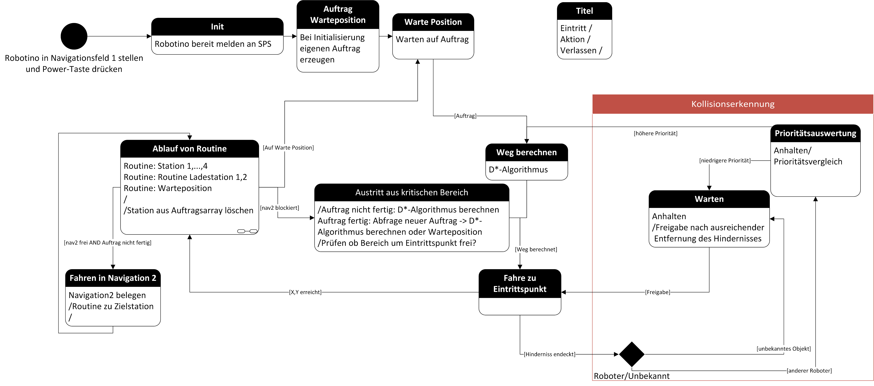
Prototyp UML-State-Chart

